Slide 1
ỦY BAN NHÂN DÂN QUẬN TB
PHÒNG GIÁO DỤC VÀ ĐÀO TẠO

Slide 2
Khởi động

Slide 3
AI NHANH HƠN

Slide 4
Em hãy vẽ 1 đoạn thẳng AB.
A
B

Slide 5
Em hãy vẽ 1 đường thẳng CD.
C
D

Slide 6
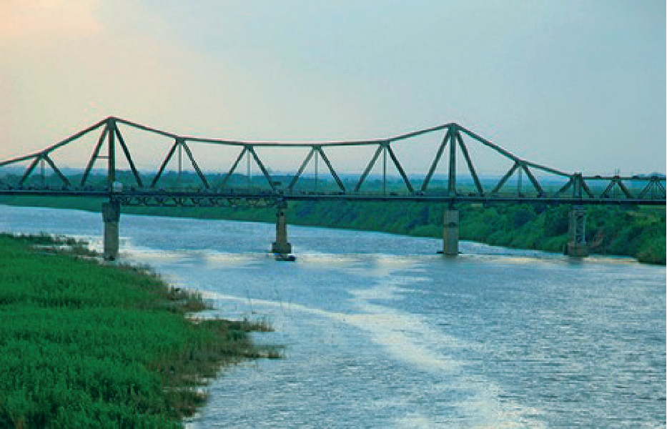

Slide 7
ĐƯỜNG GẤP KHÚC

Slide 8
D
N
B
M
P
A
C
Đường gấp khúc MNP
Đường gấp khúc ABCD
G
I
E
K
H
Đường gấp khúc EGHIK

Slide 9
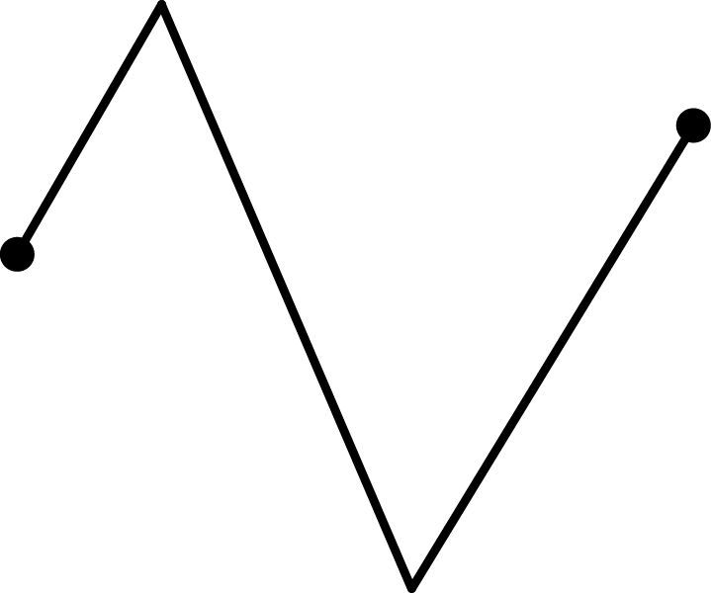
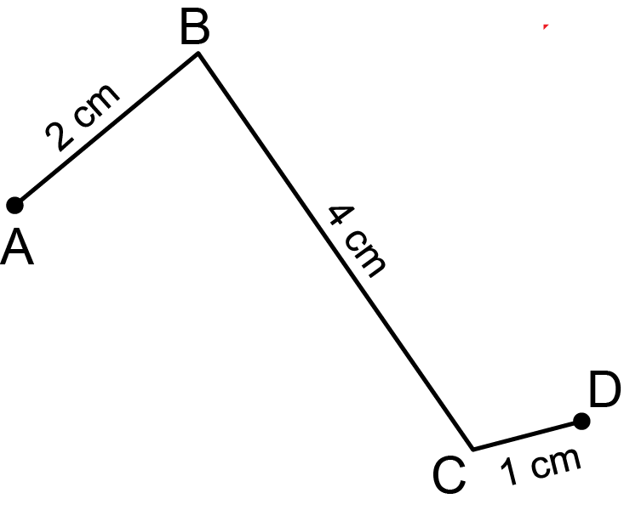
Độ dài đường gấp khúc

Slide 10
Độ dài đường gấp khúc

Slide 12
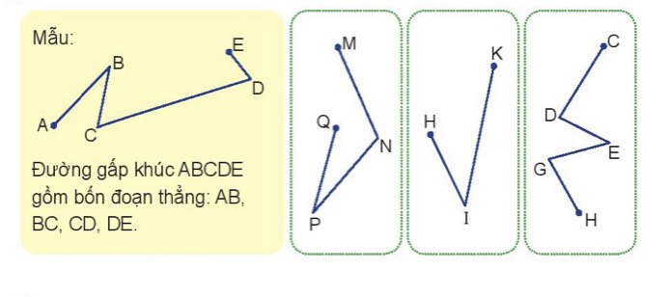

Slide 13
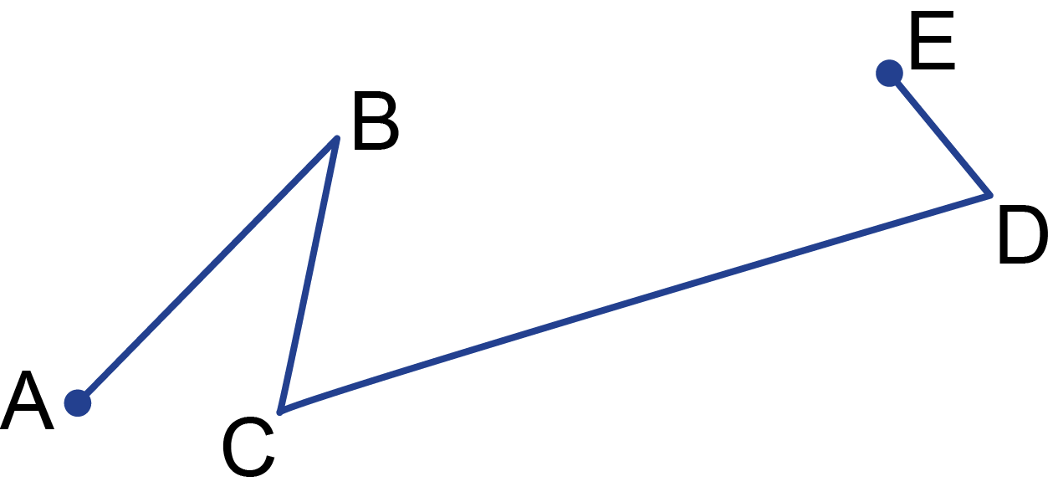
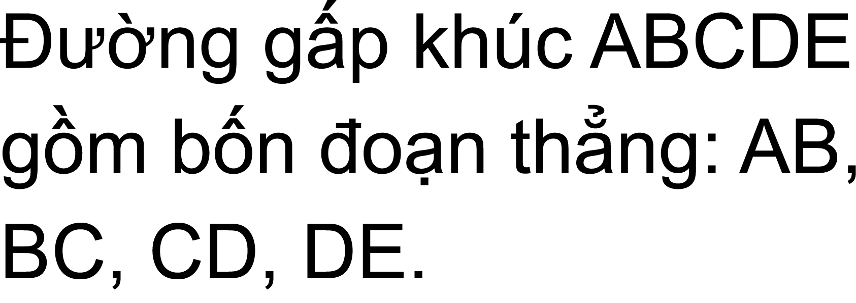

Slide 14
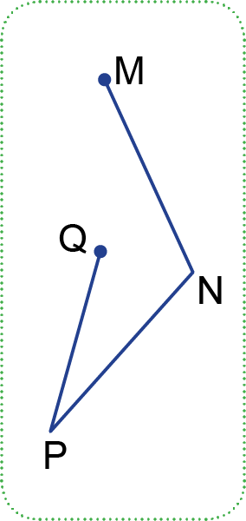
Đường gấp khúc MNPQ gồm ba đoạn thẳng: MN, NP, PQ

Slide 15
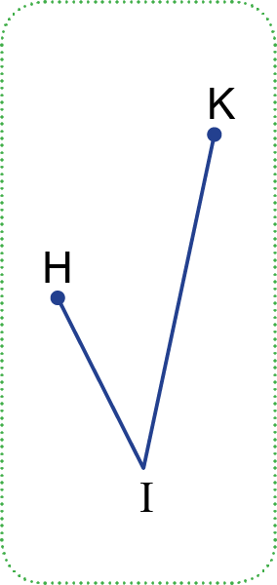
Đường gấp khúc HIK gồm hai đoạn thẳng: HI, IK

Slide 16
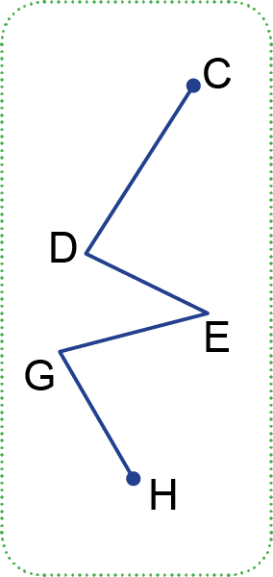
Đường gấp khúc CDEGH gồm bốn đoạn thẳng: CD, DE, EG, GH

Slide 17
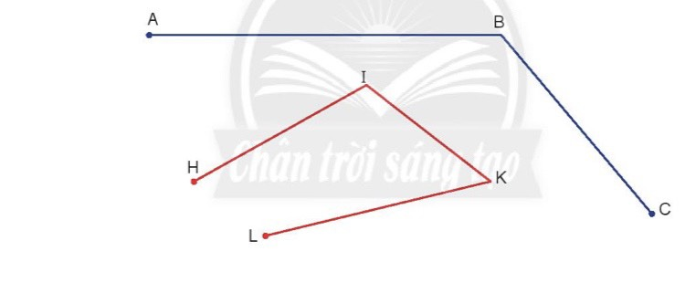
Đường gấp khúc ABC dài ...?.... cm
Đường gấp khúc HIKL dài ...?.... cm

Slide 18
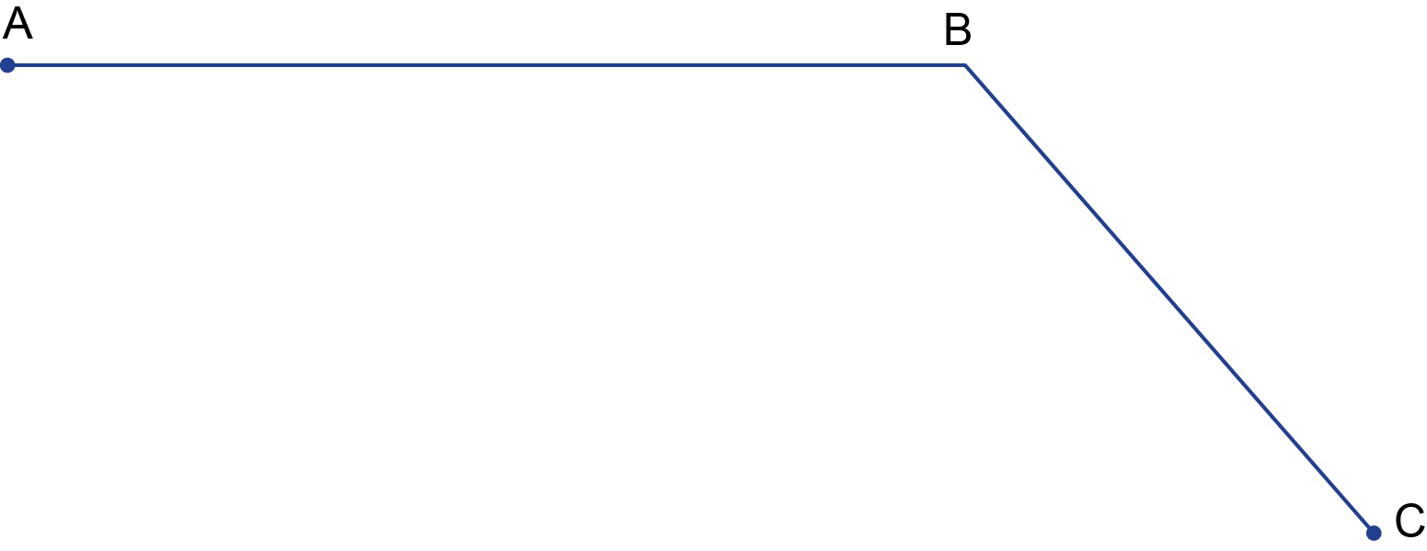
9
......cm
6
......cm
15
Đường gấp khúc ABC dài ...?.... cm
......

Slide 19
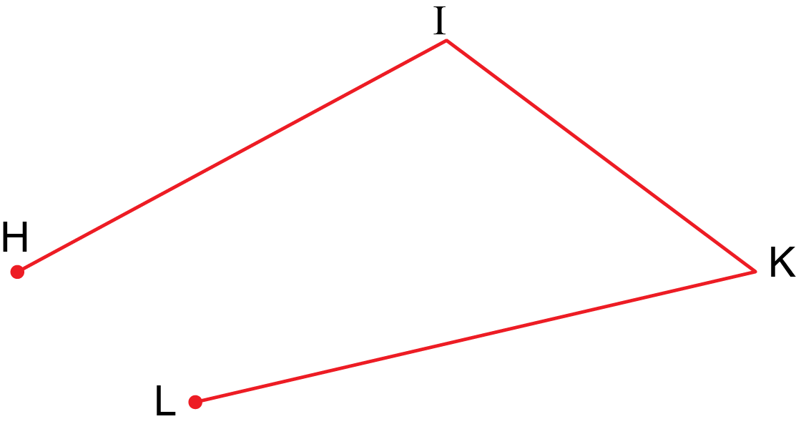
5
4
......cm
......cm
6
......cm
15
Đường gấp khúc HIKL dài ...?.... cm
......

Slide 20
Đường cong
Đường cong
Đoạn thẳng
Đường gấp khúc

Slide 21
Chúc các con học tốt!
Notes:
Cho HS chơi truyền điện bằng cách đọc bảng cộng

